Slide 1
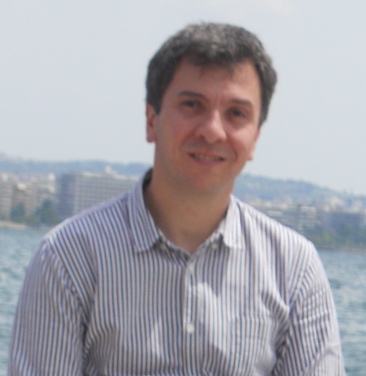
Értékpapírpiacok
Dr. Kosztopulosz Andreász
egyetemi docens
SZTE GTK Pénzügyek és Nemzetközi Gazdasági Kapcsolatok Intézete
2. fejezet A fix kamatozású értékpapírok világa

Slide 2
Fix kamatozású értékpapírok fajtái – vállalati kibocsátású értékpapírok

